Slide 1
СТРОИТЕЛЬСТВО МАСЛОЗАВОДА
ПО ПРОИЗВОДСТВУ РАСТИТЕЛЬНЫХ МАСЕЛ
В МАРЬЯНОВСКОМ РАЙОНЕ ОМСКОЙ ОБЛАСТИ

Slide 2
СОДЕРЖАНИЕ:
Раздел 1
Основные характеристики инвестиционного проекта
  Информация о проекте . . . . . . . . . . . . . . . . . . . . . . . . . . .3
  Этапы реализации проекта . . . . . . . . . . . . . . . . . . . . . . .4
  Описание и виды выпускаемой продукции . . . . . . .5
Раздел 2
Анализ экономической отрасли инвестиционного проекта и маркетинг
  1. Конкурентные преимущества региона . . . . . . . . .. . .6
  2. Транспортно-логистический потенциал
  Омской области . . . . . . . . . . . . . . . . . . . . . . . . . . . . ... . . . . 7
  3. Анализ рынка . . . . . . . . . . . . . . . . . . . . . . . . . . . . . . … . .. . .8
  4. Рынок сбыта . . . . . . . . . . . . . . . . . . . . . . . . . . . .. . . . . . . . 10 5. Технология производства. . . . . . . . . . . . . . . . . . . . . . . .11
  6. План маркетинга. . . . . . . . . . . . . . . .. . . . . . . . . . . . . . . . . 12
Раздел 3
Анализ сырьевого обеспечения
Ресурсная база. Сырье для обеспечения производства……………………………………………………………...13
Раздел 4
Локализация инвестиционного проекта
  Возможные территории
для размещения. . . . . . . . . . . . . . . . . . . . . . . . . . . 14
Раздел 5
Иное ресурсное обеспечение инвестиционного проекта
  Кадровый потенциал . . . . . . . . . . . . . . . . . . . . . . 16
  Возможные меры поддержки . . . . . . . . . . . . . . 17
  Административная поддержка
бизнеса . . . . . . . . . . . . . . . . . . . . . . . . . . . . . . . . . . . . 18

Slide 3
ИНФОРМАЦИЯ О ПРОЕКТЕ
Основные характеристики инвестиционного проекта
Наименование инвестиционного проекта: Строительство маслозавода по производству растительных масел в Марьяновском районе Омской области
Тип проекта:
Создание нового производства (Greenfield)
Стадия инвестиционного проекта –
предынвестиционная (инвестиционное предложение)
Описание проекта:
Строительство маслозавода по производству растительных масел в Марьяновском районе Омской области
Цель инвестиционного проекта:
Проект направлен на создание современного высокотехнологичного маслоэкстракционного завода:
Закроет потребность Омской области в качественном масле
Сформирует новый экспортный продукт (поставки в Китай и страны СНГ)
Отрасль и подотрасль экономики:
Масло жировая промышленность
ОКВЭД 10.41 – «Производство масел и жиров»
Условия участия в проекте:
собственные средства
Производственная мощность:
38 тыс. тонн в год масличных культур (подсолнечник, рапс, соя, лен)

Slide 4
Основные характеристики инвестиционного проекта
ЭТАПЫ РЕАЛИЗАЦИИ ПРОЕКТА*:
1 2 3
4
5
6
3 месяца Оформление земельного участка
6 месяцев
Проектирование
6 месяцев Получение РНС
1 год
Строительство
1 месяц
Ввод
в эксплуатацию
1 месяц Запуск производства
Срок реализации: до 3-х лет
*новое строительство

Slide 5
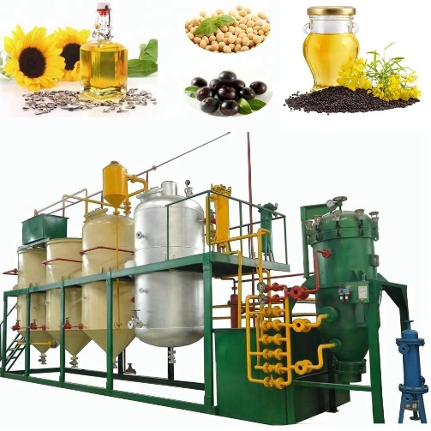
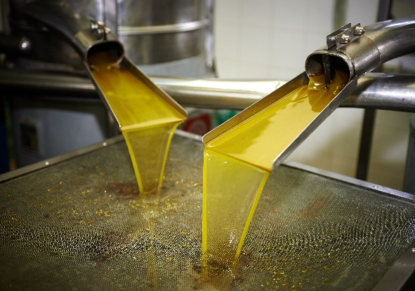
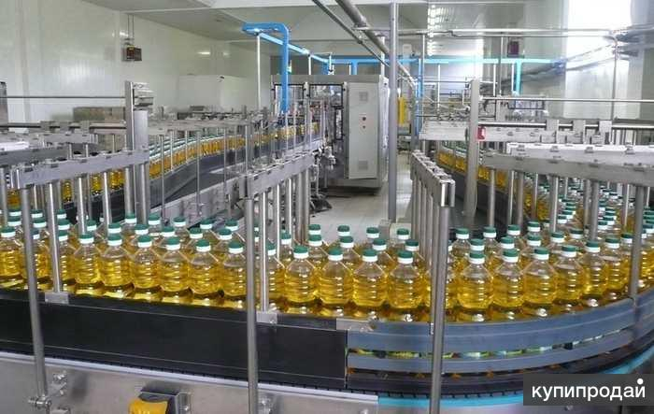
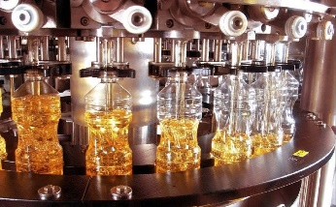
Основные характеристики инвестиционного проекта
ОПИСАНИЕ И ВИДЫ ВЫПУСКАЕМОЙ ПРОДУКЦИИ
Нерафинированные масла – масла, прошедшие механическую очистку (отстаивание, фильтрацию, центрифугирование), сохраняющие естественный вкус, запах и цвет.
Рафинированные масла – масла, прошедшие полный цикл очистки (гидратацию, нейтрализацию, отбеливание, дезодорацию), не имеющие вкуса и запаха, пригодные для непосредственного употребления в пищу и промышленной переработки.
Модифицированные жиры – продукты модификации растительных масел для использования в пищевой промышленности (производство маргаринов, кондитерских и кулинарных жиров).
Шрот/жмых - высокобелковый корм для сельскохозяйственных животных (после экстракции масла растворителями)/ кормовой продукт с остаточным содержанием масла (после прессового отжима).
Общий объем круглогодичного производства составляет:
масло растительное
нерафинированное – 15 тонн в год,
масло рафинированное – 14,9 тонн в год,
шрот (жмых) – 20 тонн в год.

Slide 6
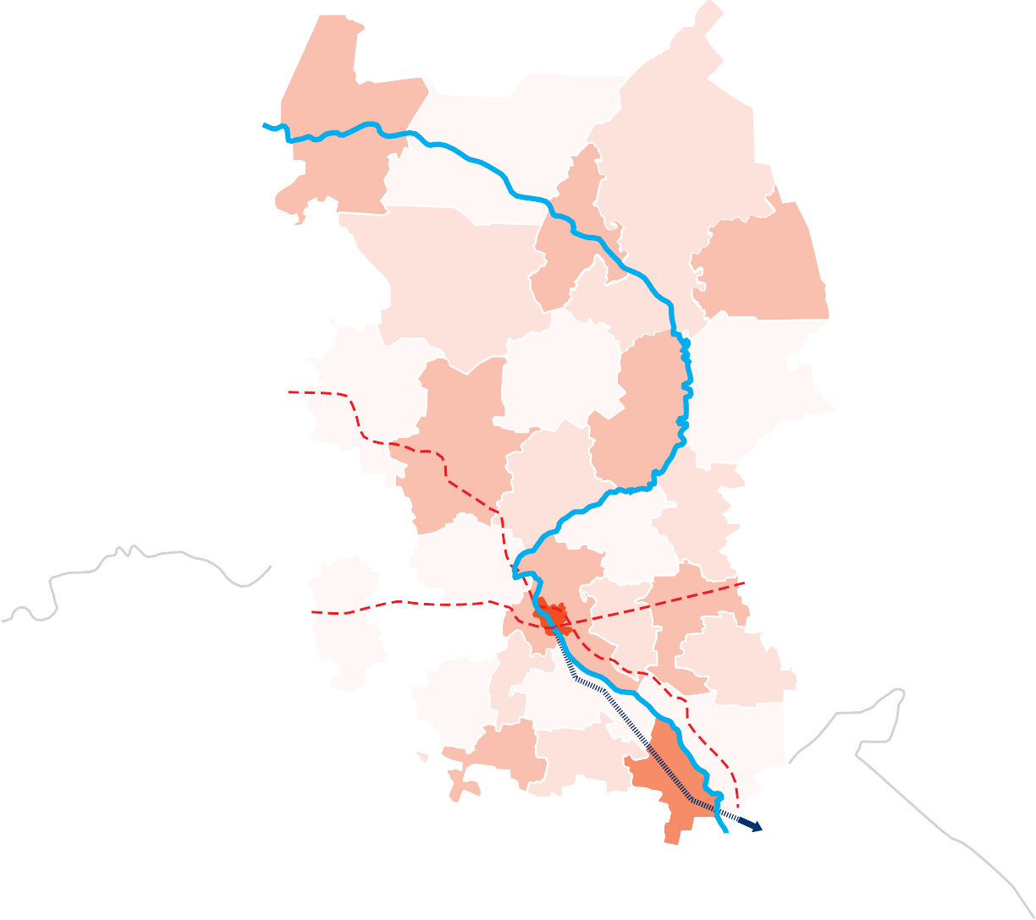



КОНКУРЕНТНЫЕ ПРЕИМУЩЕСТВА РЕГИОНА
Анализ экономической отрасли инвестиционного проекта и маркетинг
В Омской области проживает более 1,8 млн человек,
из них 1,1 млн в городе Омске
Большое количество предприятий и организаций
для сбыта продукции
Наличие плодородных земель сельскохозяйственного назначения (60 га и 80 га)
Земли расположены у федеральной трассы
Наличие трудовые ресурсов (р.п. Марьяновка)
Граница с Тюменской, Томской, Новосибирской областями и Республикой Казахстан
Широкая линейка мер поддержки с адаптивностью под инвестиционный проекты
Река Иртыш
Усть-Ишимский
Тевризский
Тарский
ОМСК
Тюмень Новосибирск Москва Казахстан
680 км
600 км
2800 км
200 км
Знаменский
Большеуковский
Седельниковский
Речной порт
Тюменская область
Крутинский
Колосовский
Муромцевский
Тюкалинский
Большереченский
Саргатский
Западно-Сибирская железная дорога
Нижнеомский
Называевский
Любинский
Горьковский
Новосибирская область
Омский
Петропавловск
Москаленский
Омск
Кормиловский
Калачинский
Исилькульский
Марьяновский
Оконешниковский
Железная дорога
Автомагистраль
Приграничный пункт
Щербакульский
Таврический
Полтавский
Одесский
Черлакский
Павлоградский
Автодорога федерального значения
Нововаршавский
Казахстан
Русско-Полянский
Павлодар

Slide 7
ТРАНСПОРТНО-ЛОГИСТИЧЕСКИЙ ПОТЕНЦИАЛ ОМСКОЙ ОБЛАСТИ
Анализ экономической отрасли инвестиционного проекта и маркетинг
Автомобильные дороги Омской области:
Общая протяженность 729,9 км
Крупные федеральные автомобильные автомагистрали:
Р-402 Тюмень – Ялуторовск – Ишим – Омск
Р-254 Челябинск – Курган – Омск – Новосибирск (часть европейского маршрута E30 и азиатского маршрута AH6)
А-320 Омск – Черлак – граница с республикой Казахстан (часть европейского маршрута E127 и азиатского маршрута AH60)
Объем перевозимых грузов автомобильным транспортом организаций >18 млн тонн,
из них междугородные перевозки >4 млн тонн, международные перевозки более >9 тыс. тонн
Заключено концессионное соглашение о строительстве автомобильной дороги
«Северный обход города Омска», которая может стать частью продолжения трассы М-12
(Москва-Казань-Монголия)
Международный аэропорт им. Дмитрия Карбышева:
Входит в тридцатку лучших российских аэропортов
по перевозкам пассажиров, грузов и почты
1 грузовой терминал
со складами и открытыми эстакадами
Ежегодный пассажиропоток >1,7 млн чел, объем грузоперевозок >3 тыс. тонн
Подписано концессионное соглашение
о строительстве аэропорта «Омск-Федоровка»
в период 2026-2028 гг.
Водный транспорт:
Обь-Иртышский бассейн имеет связь с Казахстаном и Китаем
Обеспечивается выход Омской области на Северный морской путь
и на Азиатско-Тихоокеанский регион
Развитая имущественная база речного порта - свыше 100 единиц флота, механизированные грузовые причалы, складские площадки и помещения
Транссибирская железнодорожная магистраль:
Общая протяженность по территории Омской области 1209 км
7 грузовых дворов с площадками для хранения и складами, 25 ж/д станций
Международное сообщение: на востоке магистраль обеспечивает выход на сеть железных дорог Северной Кореи, Китая и Монголии, на западе - через российские порты и пограничные переходы – в европейские страны
Уникальное приграничное расположение региона,
способствующее прохождению мощных грузопотоков по всем направлениям
Граничит с Уральским федеральным округом (38% границы области), с Казахстаном (34% границы области)
Развитые экономические связи с Уральским федеральным округом
Через территорию региона проходит большинство грузов в направлении Европа-Казахстан-Средняя Азия
Наличие автомобильного и железнодорожного сообщения с Нур-Султаном способствует эффективному взаимодействию омского и казахстанского транспортных узлов
Наличие многосторонних и двусторонних приграничных автомобильных пунктов пропуска
7

Slide 8
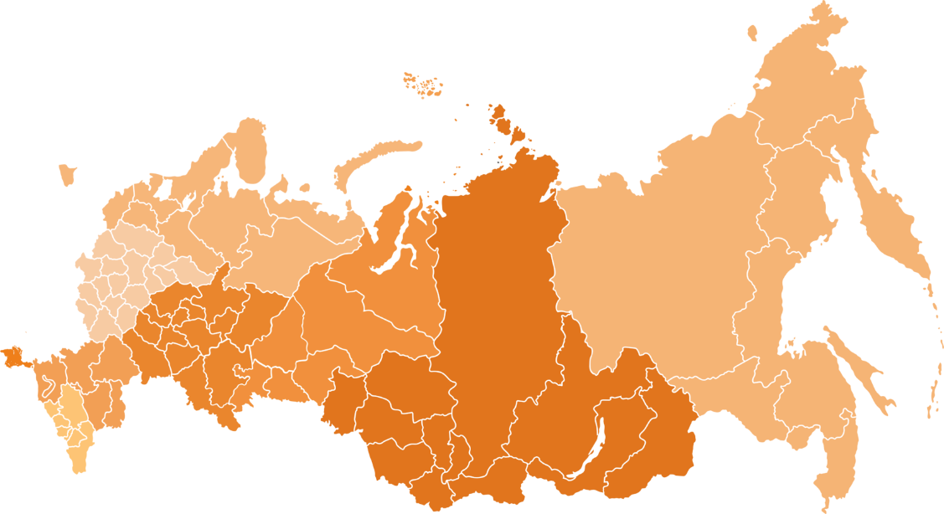
АНАЛИЗ РЫНКА выпускаемой продукции
Анализ экономической отрасли инвестиционного проекта и маркетинг
Потребность в продукции:
Китай является безусловным лидером по спросу на рапсовое и подсолнечное масло. Учитывая близость Омской области к границам КНР и уже налаженные логистические цепочки (рост экспорта на 10% ежегодно), это основной целевой рынок .
Внутренний рынок обеспечивает стабильную потребность в шроте (кормах), что позволяет заводу эффективно утилизировать отходы основного производства без потери маржинальности.
Риски: Высокая зависимость от одного покупателя (Китай) создает риски ценового давления, что подтверждается прогнозами о возможном снижении объемов закупок КНР
Топ 10 производителей в Российской Федерации:
«ГК «Содружество»», ГК «Эфко», ГК «Русагро», ГК «Астон», ГК «Юг Руси», ГК «Благо», ГК «Каргилл», ГК «Эксойл» (холдинг «Черноземье»), ГК «Агропрайм», ГК «Агротерминал» (часть структур «Содружества»).
Тенденции: для маслозавода в Марьяновском районе Омской области основными конкурентами на рынке будут крупные холдинги, контролирующие до 60–70% рынка переработки масличных культур.
Логистического преимущества — близость к сырьевой базе Западной Сибири и экспортным рынкам Китая и Казахстана.
Диверсификации культуры — переработка не только подсолнечника, но и рапса, льна, сои.

Slide 9
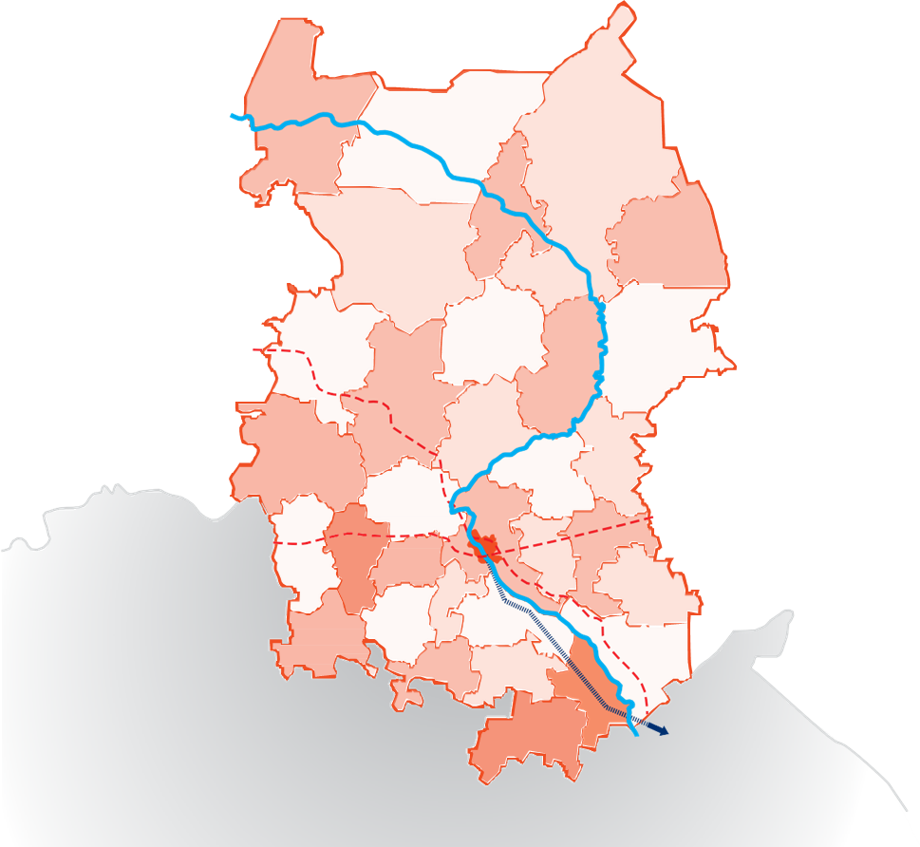
АНАЛИЗ РЫНКА по изготовлению масла
Анализ экономической отрасли инвестиционного проекта и маркетинг
Потребность в продукции:
–
Топ 10 производителей
в Омской области:
ООО «Агротрейд»
ООО «Омскойл»
ООО «Агрорезерв-Омск»
ООО «Колос»
ООО «Марьяновский ЗРМ»
ООО «Капелла»
ООО «Омега Фарм»
ООО «Подсолнух»
ООО «Натуралист»
ООО «Живые витамины»
Показатель | 2022 год | 2023 год | 2024 год
Валовой сбор масличных культур | 332 тыс. тонн | 272,1 тыс. тонн | 433 тыс. тонн
Структура урожая 2024 года :
рапс — более 200 тыс. тонн,
лен масличный — более 130 тыс. тонн,
подсолнечник — около 60 тыс. тонн.
При этом совокупные мощности маслоперерабатывающих предприятий Омской области позволяют выпускать до 320 тыс. тонн масложировой продукции в год
Тенденции: ведущие производители сочетают выращивание сырья, переработку и производство кормов для животноводства.

Slide 10





РЫНОК СБЫТА
Анализ экономической отрасли инвестиционного проекта и маркетинг
РОЗНИЧНЫЕ МАГАЗИНЫ
(федеральные и региональные торговые сети)
ЭКСПОРТ
(крупный опт)
ОПТОВЫЕ ПОСТАВКИ
(склады, рынки)
ОНЛАЙН ПЛАТФОРМЫ
(Ozon, Wildberries, Ярмарка Мастеров)
КЛЮЧЕВЫЕ ПОТРЕБИТЕЛИ В РЕГИОНЕ

Slide 11
ТЕХНОЛОГИЯ ПРОИЗВОДСТВА
Анализ экономической отрасли инвестиционного проекта и маркетинг
ЭТАП
Очистка и сепарация
Семена проходят магнитную очистку (удаление металлических примесей)
Ситовые сепараторы удаляют крупные и мелкие примеси (песок, землю, остатки стеблей)
Контроль качества после очистки: сорная примесь не более 1-2%
ЭТАП
Сушка (при необходимости)
Влажность снижается до оптимальных 6-8%
Используются зерносушилки с щадящим температурным режимом (не более 60-70°С для масличных)
ЭТАП
Обрушивание (для кожурных культур)
Для подсолнечника — удаление лузги, что позволяет:
  Повысить содержание белка в шроте
  Увеличить производительность оборудования
  Получить масло более высокого качества
1
2
3
4
ЭТАП
Прессование (механический отжим)
Холодный отжим
Горячий отжим
ЭТАП
Измельчение (плющение)
Семена пропускают через вальцевые станки. Получают мятку — разрушенную клеточную структуру, что облегчает извлечение масла
Для рапса (высокомасличная культура) возможно смешивание с зерном в пропорции 1:1 для улучшения измельчения
5
ЭТАП
Влаготепловая обработка (жарение)
Мятка обрабатывается паром и нагревается до 80-105°С
Происходит денатурация белков, снижение вязкости масла
Полученная мезга поступает на прессование
6
7
ЭТАП
8
ЭТАП
Технология экстракции:
Жмых (или мятка) загружается в экстрактор
Через материал пропускается органический растворитель (гексан)
Растворитель растворяет остаточное масло, образуя мисцеллу
Мисцелла направляется на дистилляцию для отделения растворителя
Растворитель возвращается в цикл (оборотное использование)
Обезжиренный продукт — шрот — выгружается
Инновационная альтернатива: спиртовая экстракция
Рафинация масла
Результат рафинации:
Рафинированное дезодорированное масло: прозрачное, без запаха и вкуса
Годно для жарки (не пенится, не дымит)
Срок хранения увеличен до 12-18 месяцев
Масла:
нерафинированное,
рафинированное,
Рафинированное дезодорированное
Кормовые продукты:
- шрот,
- жмых,
- лузга.

Slide 12
ПЛАН МАРКЕТИНГА
Анализ экономической отрасли инвестиционного проекта и маркетинг
1
Создание бренда и упаковки
Создание торговой марки
Разработка визуальной айдентики
Подготовка линейки продукции под ключевые сегменты (B2B, B2C, экспорт)
3
Использование CRM-системы
Автоматизация маркетинга
Таргетированная реклама
Оценка эффективности маркетинговых кампаний
4
Цифровой маркетинг
и информационная поддержка
Запуск сайта, контекстная реклама (Яндекс/Google), продвижение в соцсетях
SEO-оптимизация для повышения видимости в поисковых системах
Публикация на отраслевых порталах
2
Выход на торгово-сбытовые каналы
Подписание контрактов с торговыми сетями
Постоянная работа с оптовиками (средний, мелкий опт)
Формирование фирменной сети магазинов (павильонов)
Заключение контрактов на поставку предприятия общественного питания (комбинаты питания, столовые, рестораны, кафе)
Размещение на профильных платформах
Включение в федеральные и отраслевые реестры поставщиков
Обеспечение оперативной обработки заказов и технической поддержки
5
Участие в выставках и отраслевых мероприятиях
Региональные, федеральные, международные
6
Персонифицированный подход к крупнейшим покупателям

Slide 13
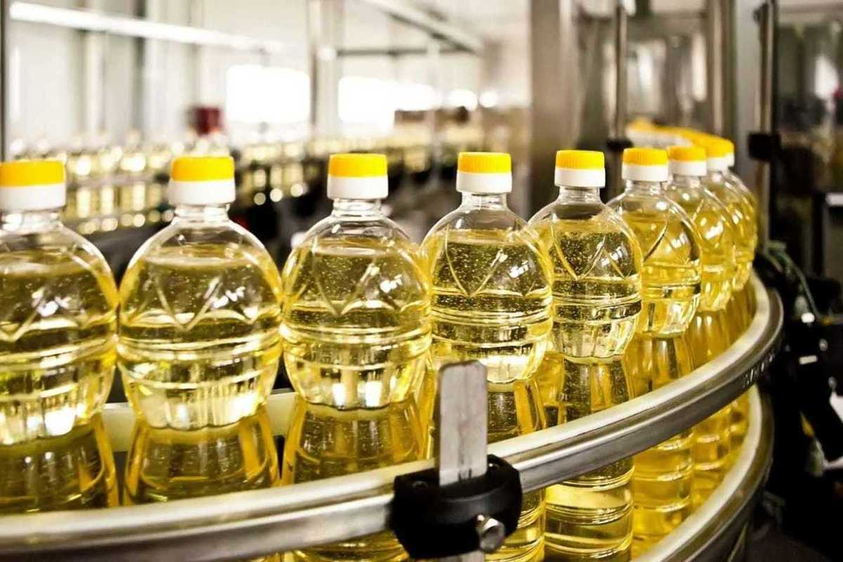
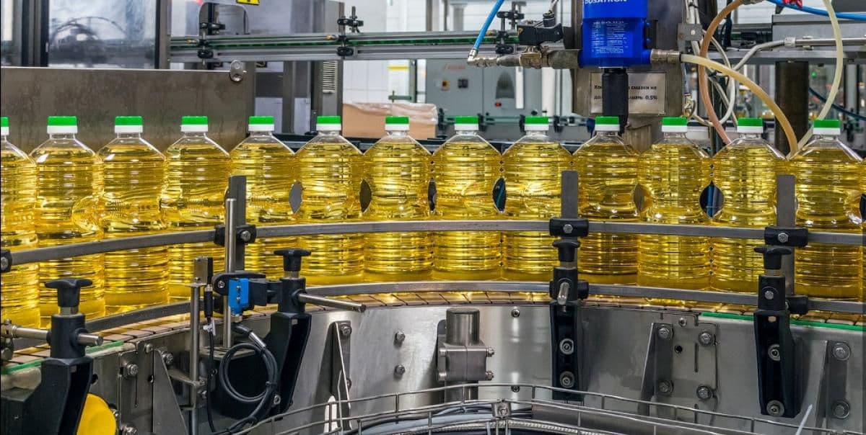
РЕСУРСНАЯ БАЗА. СЫРЬЕ ДЛЯ ОБЕСПЕЧЕНИЯ ПРОИЗВОДСТВА
Анализ сырьевого обеспечения инвестиционного проекта
Омская область располагает значительным и растущим потенциалом производства масличных культур (456 тыс. тонн в 2024 году). Однако существующие перерабатывающие мощности региона (до 360 тыс. тонн после ввода новых заводов) не обеспечены сырьем в полном объеме из-за оттока сырья в другие регионы и Казахстан.
Для маслозавода в Марьяновском районе это означает как высокий потенциал сырьевой базы, так и необходимость активной работы по формированию пула поставщиков с использованием механизмов долгосрочной контрактации и мер государственной поддержки.

Slide 14
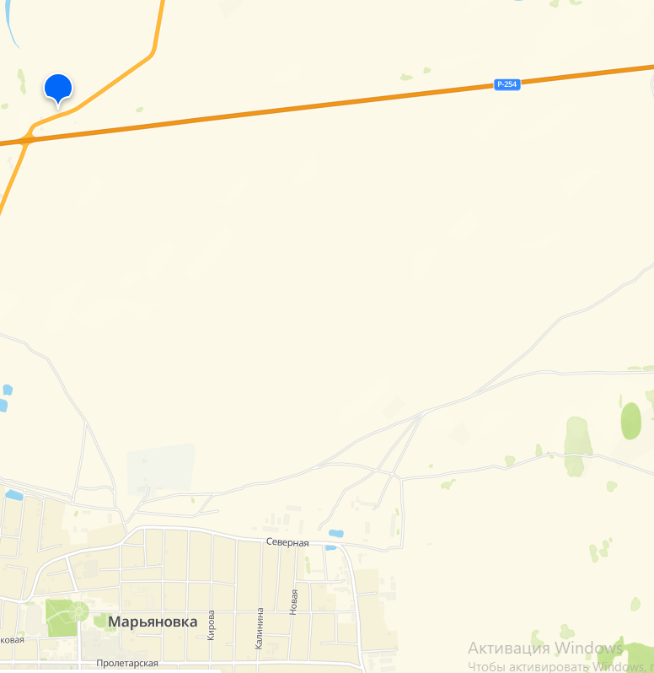
ВОЗМОЖНЫЕ ТЕРРИТОРИИ ДЛЯ РАЗМЕЩЕНИЯ*
Локализация инвестиционного проекта
Локация 1:
Омская область,
Марьяновский район, р.п. Марьяновка,
Площадь: 60 га,
Категория земель: земли сельскохозяйственного использования
Расположение: у федеральной автодороги Р-254 «Челябинск-Новосибирск»
Электропитание: расстояние до точки подключения 50 м
земельный участок не сформирован, кадастровый квартал 55:10:100401
Площадь 60 Га
2
1
2
3

Slide 15
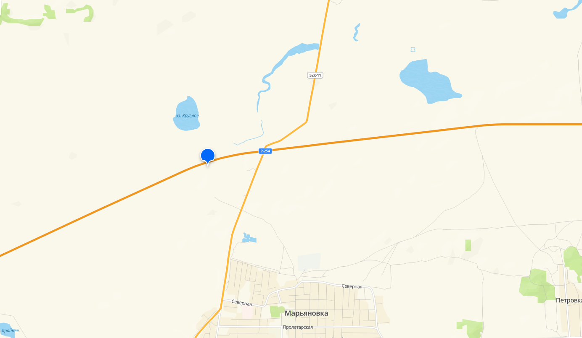
ВОЗМОЖНЫЕ ТЕРРИТОРИИ ДЛЯ РАЗМЕЩЕНИЯ*
Локализация инвестиционного проекта
Локация 2:
Омская область,
Марьяновский район, р.п. Марьяновка
Общая площадь: 40 га
Категория земель: земли сельскохозяйственного использования
Расположение: у федеральной автодороги Р-254 «Челябинск-Новосибирск»
Электропитание: расстояние до точки подключения 100 м
земельный участок не сформирован, кадастровый квартал 55:12:060512 Площадь 40 Га

Slide 16



Иное ресурсное обеспечение инвестиционного проекта
КАДРОВЫЙ ПОТЕНЦИАЛ
Общая численность населения Марьяновского района
25,1 тыс. человек
Среднемесячная номинальная начисленная заработная плата за 2025 г.
Марьяновский район
59 157 руб.
53,9 %
женщины
46,1 %
мужчины
Среднесписочная численность работников, 2024 г.
3451 человек.
Образование:
10 учреждений дошкольного образования
61 учреждение школьного образования
1 учреждение проф. образования
16

Slide 17
ВОЗМОЖНЫЕ МЕРЫ ПОДДЕРЖКИ
Иное ресурсное обеспечение инвестиционного проекта
Меры поддержки | Эффект от применения
Присвоение инвестиционному проекту статуса масштабного инвестиционного проекта | Предоставление земельного участка в аренду без проведения торгов для строительства
Субсидии СМСП (до 1,5 млн руб.) | Возмещение затрат на приобретение оборудования, относящегося ко второй и выше амортизационным группам
Микрозаймы СМСП (до 5 млн руб. на срок не более 3 лет по ставке от 4 % до 12 %) | Приобретение основных средств, внедрение новых технологий, развитие научно-технической и инновационной деятельности
Инвестзаймы СМПС (от 5 млн руб. до 20 млн руб. по ставке 10%) | Реализация инвестиционных проектов в сфере строительства масленичного завода
Субсидии участникам промышленных кластеров (не более 90% от фактически понесенных затрат) | Возмещение затрат на приобретение и монтаж нового оборудования, участвующего в технологическом процессе производства промышленной продукции промышленного кластера
Региональный льготный заем Государственного фонда развития промышленности Омской области (от 10 млн руб. до 50 млн руб. по ставке до 3%) | Финансирование затрат на приобретение промышленного оборудования и разработку нового продукта/технологии (в т.ч. в целях импортозамещения)
Совместный льготный заем федерального Фонда развития промышленности и Государственного фонда развития промышленности Омской области (от 20 млн руб. до 200 млн руб. по ставке 3-5%) | Финансирование проектов, направленных на импортозамещение, производство конкурентоспособной продукции
Льготное кредитование в рамках кластерной инвестиционной платформы (от 2 млрд руб. до 100 млрд руб. по ставке до 9,3%) | Финансирование реализации инвестиционных проектов по производству приоритетной продукции (создание и приобретение основных средств, ПСД и т.п.)
Льготное кредитование по программе промышленной ипотеки (до 500 млн руб. по ставке 14-16%) | Финансирование затрат на приобретение производственных площадей, объектов недвижимого имущества, строительство производственных зданий для быстрого запуска или расширения бизнеса.
Гарантийная поддержка СМСП Региональным гарантийным центром (поручительство не более 25 млн руб. при ставке вознаграждения 0,25-1,25%) | Поручительство в обеспечение обязательств СМСП перед финансовыми организациями
17

Slide 18


АДМИНИСТРАТИВНАЯ ПОДДЕРЖКА БИЗНЕСА
Иное ресурсное обеспечение инвестиционного проекта
Сопровождение инвестиционных проектов в режиме «одного окна»
Содействие реализации проектов и представление интересов в органах власти Омской области и органах местного самоуправления
Подбор площадок для реализации инвестиционных проектов
Разработка, доработка, экспертиза бизнес-планов, технико-экономических обоснований и финансовых моделей инвестиционных проектов
Информационно-консультационная, юридическая, консалтинговая помощь по вопросам получения мер государственной поддержки и реализации инвестиционного проекта на территории района
ИНВЕСТИЦИОННЫЙ УПОЛНОМОЧЕННЫЙ
Новикова Любовь Александровна
novikova.mmr@mail.ru
Телефон: +7 (38168) 2-45-02
Администрация Марьяновского района Омской области
Администрация Марьяновского района Омской области
646040, Омская область, р.п. Марьяновка, ул. Победы, д. 2
18

